Slide 1
Tiết 1

Slide 2
Khám phá

Slide 3
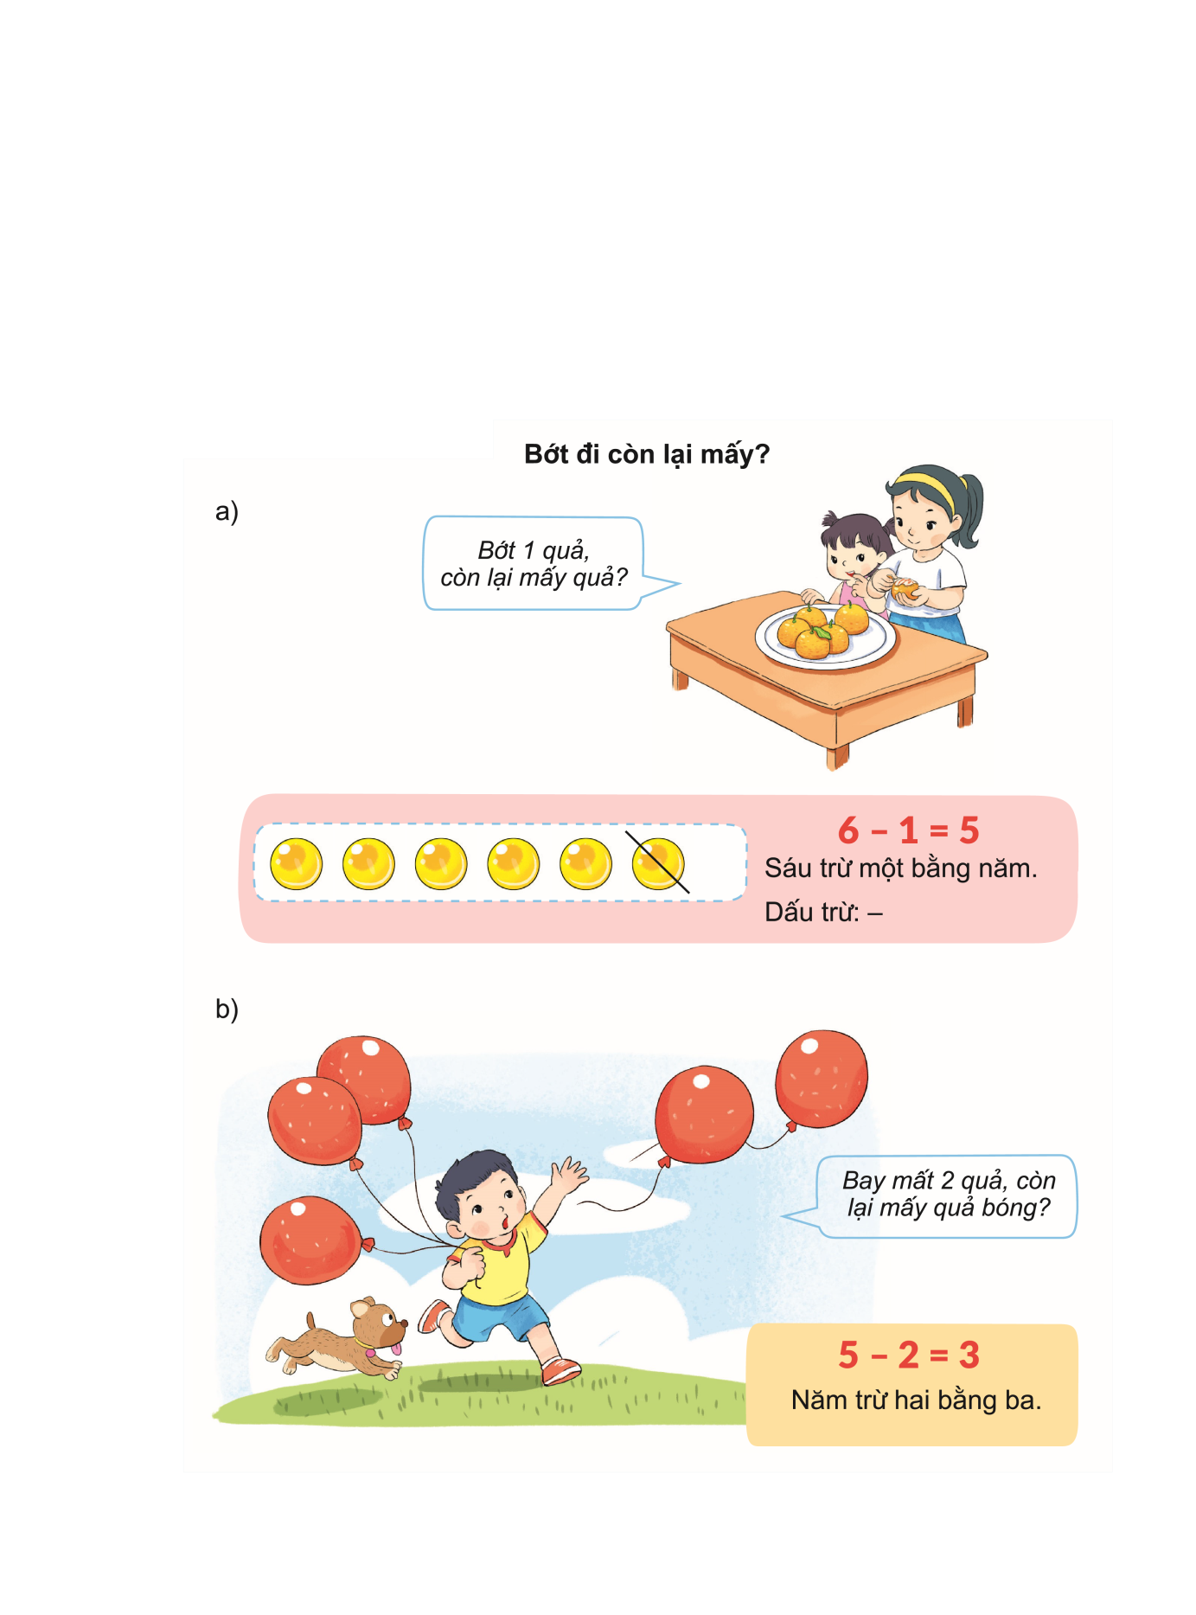


Slide 4



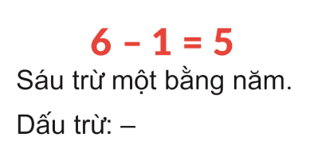

Bớt 1 quả,
còn lại mấy quả?
?
Bớt 1 quả còn lại quả
5

Slide 5
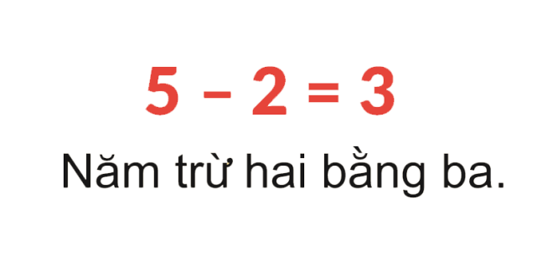

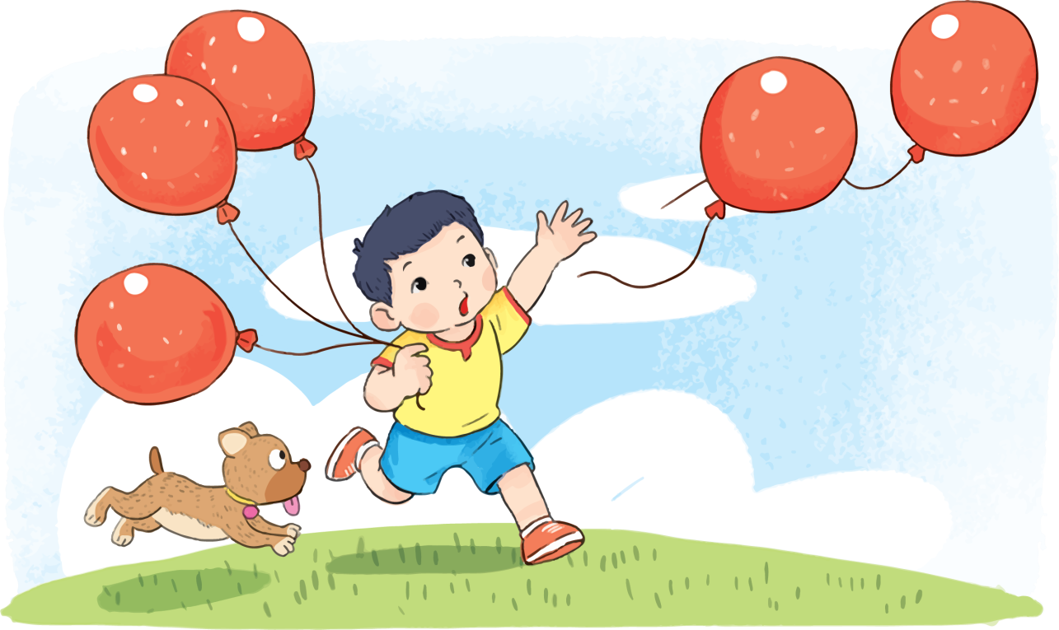
Bay mất 2 quả,
còn lại mấy quả bóng?
?
3
Bay mất 2 quả còn lại quả

Slide 6
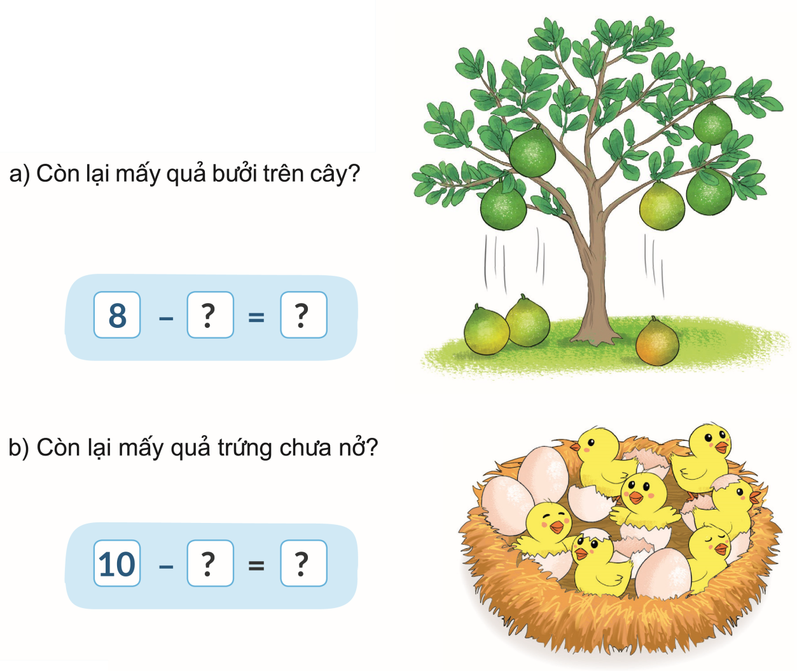

1. Số ?

Slide 7

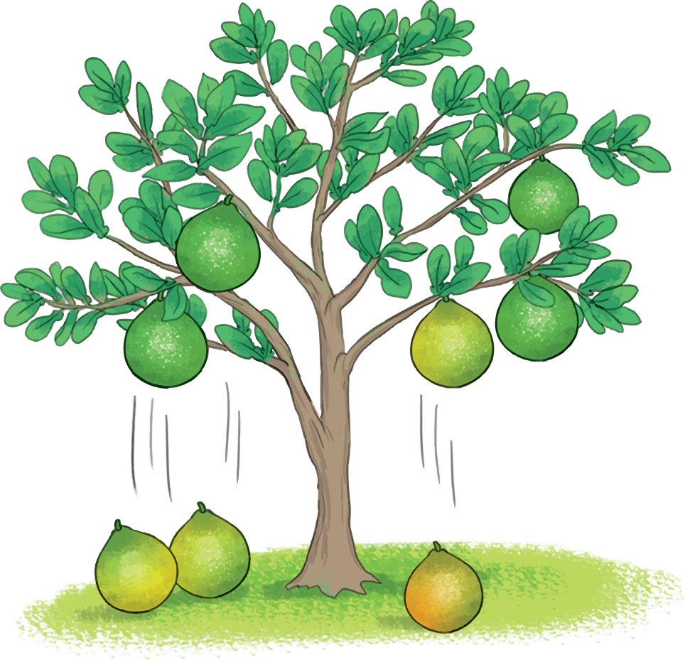
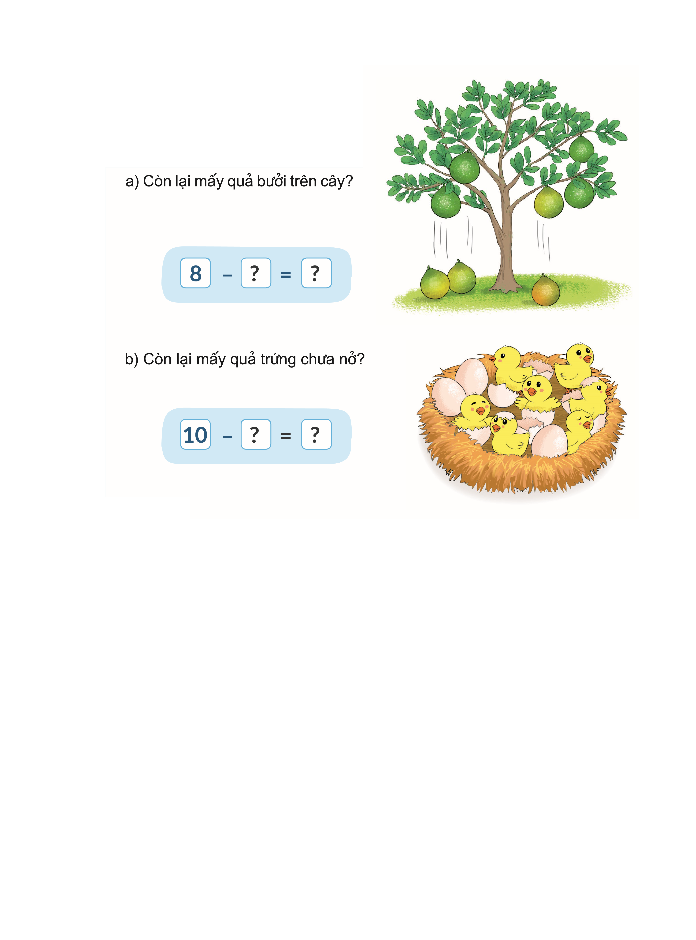

3
5
Đố các bạn còn lại bao nhiêu quả bưởi trên cây?

Slide 8
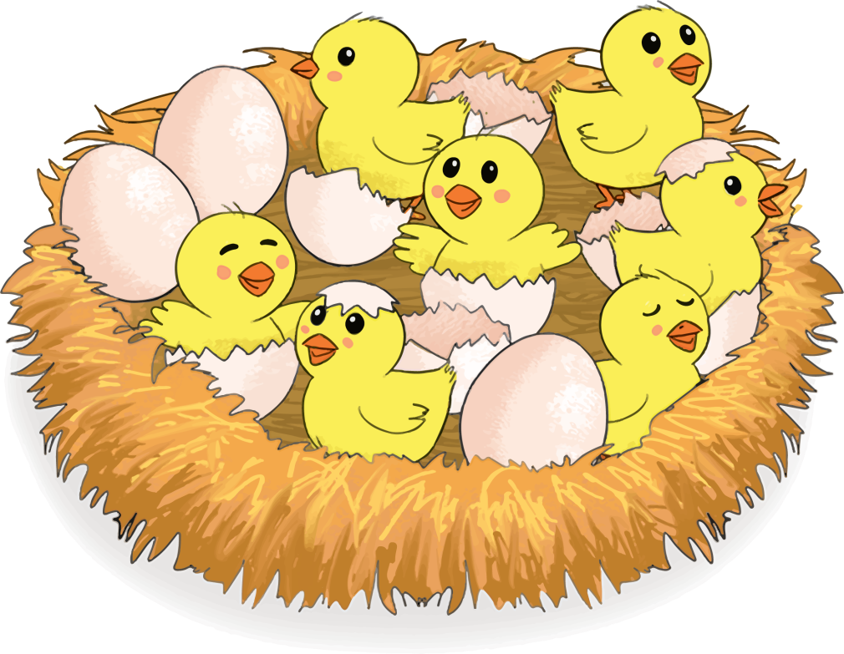
7
3
Đố các bạn còn lại bao nhiêu quả trứng chưa nở?

Slide 9
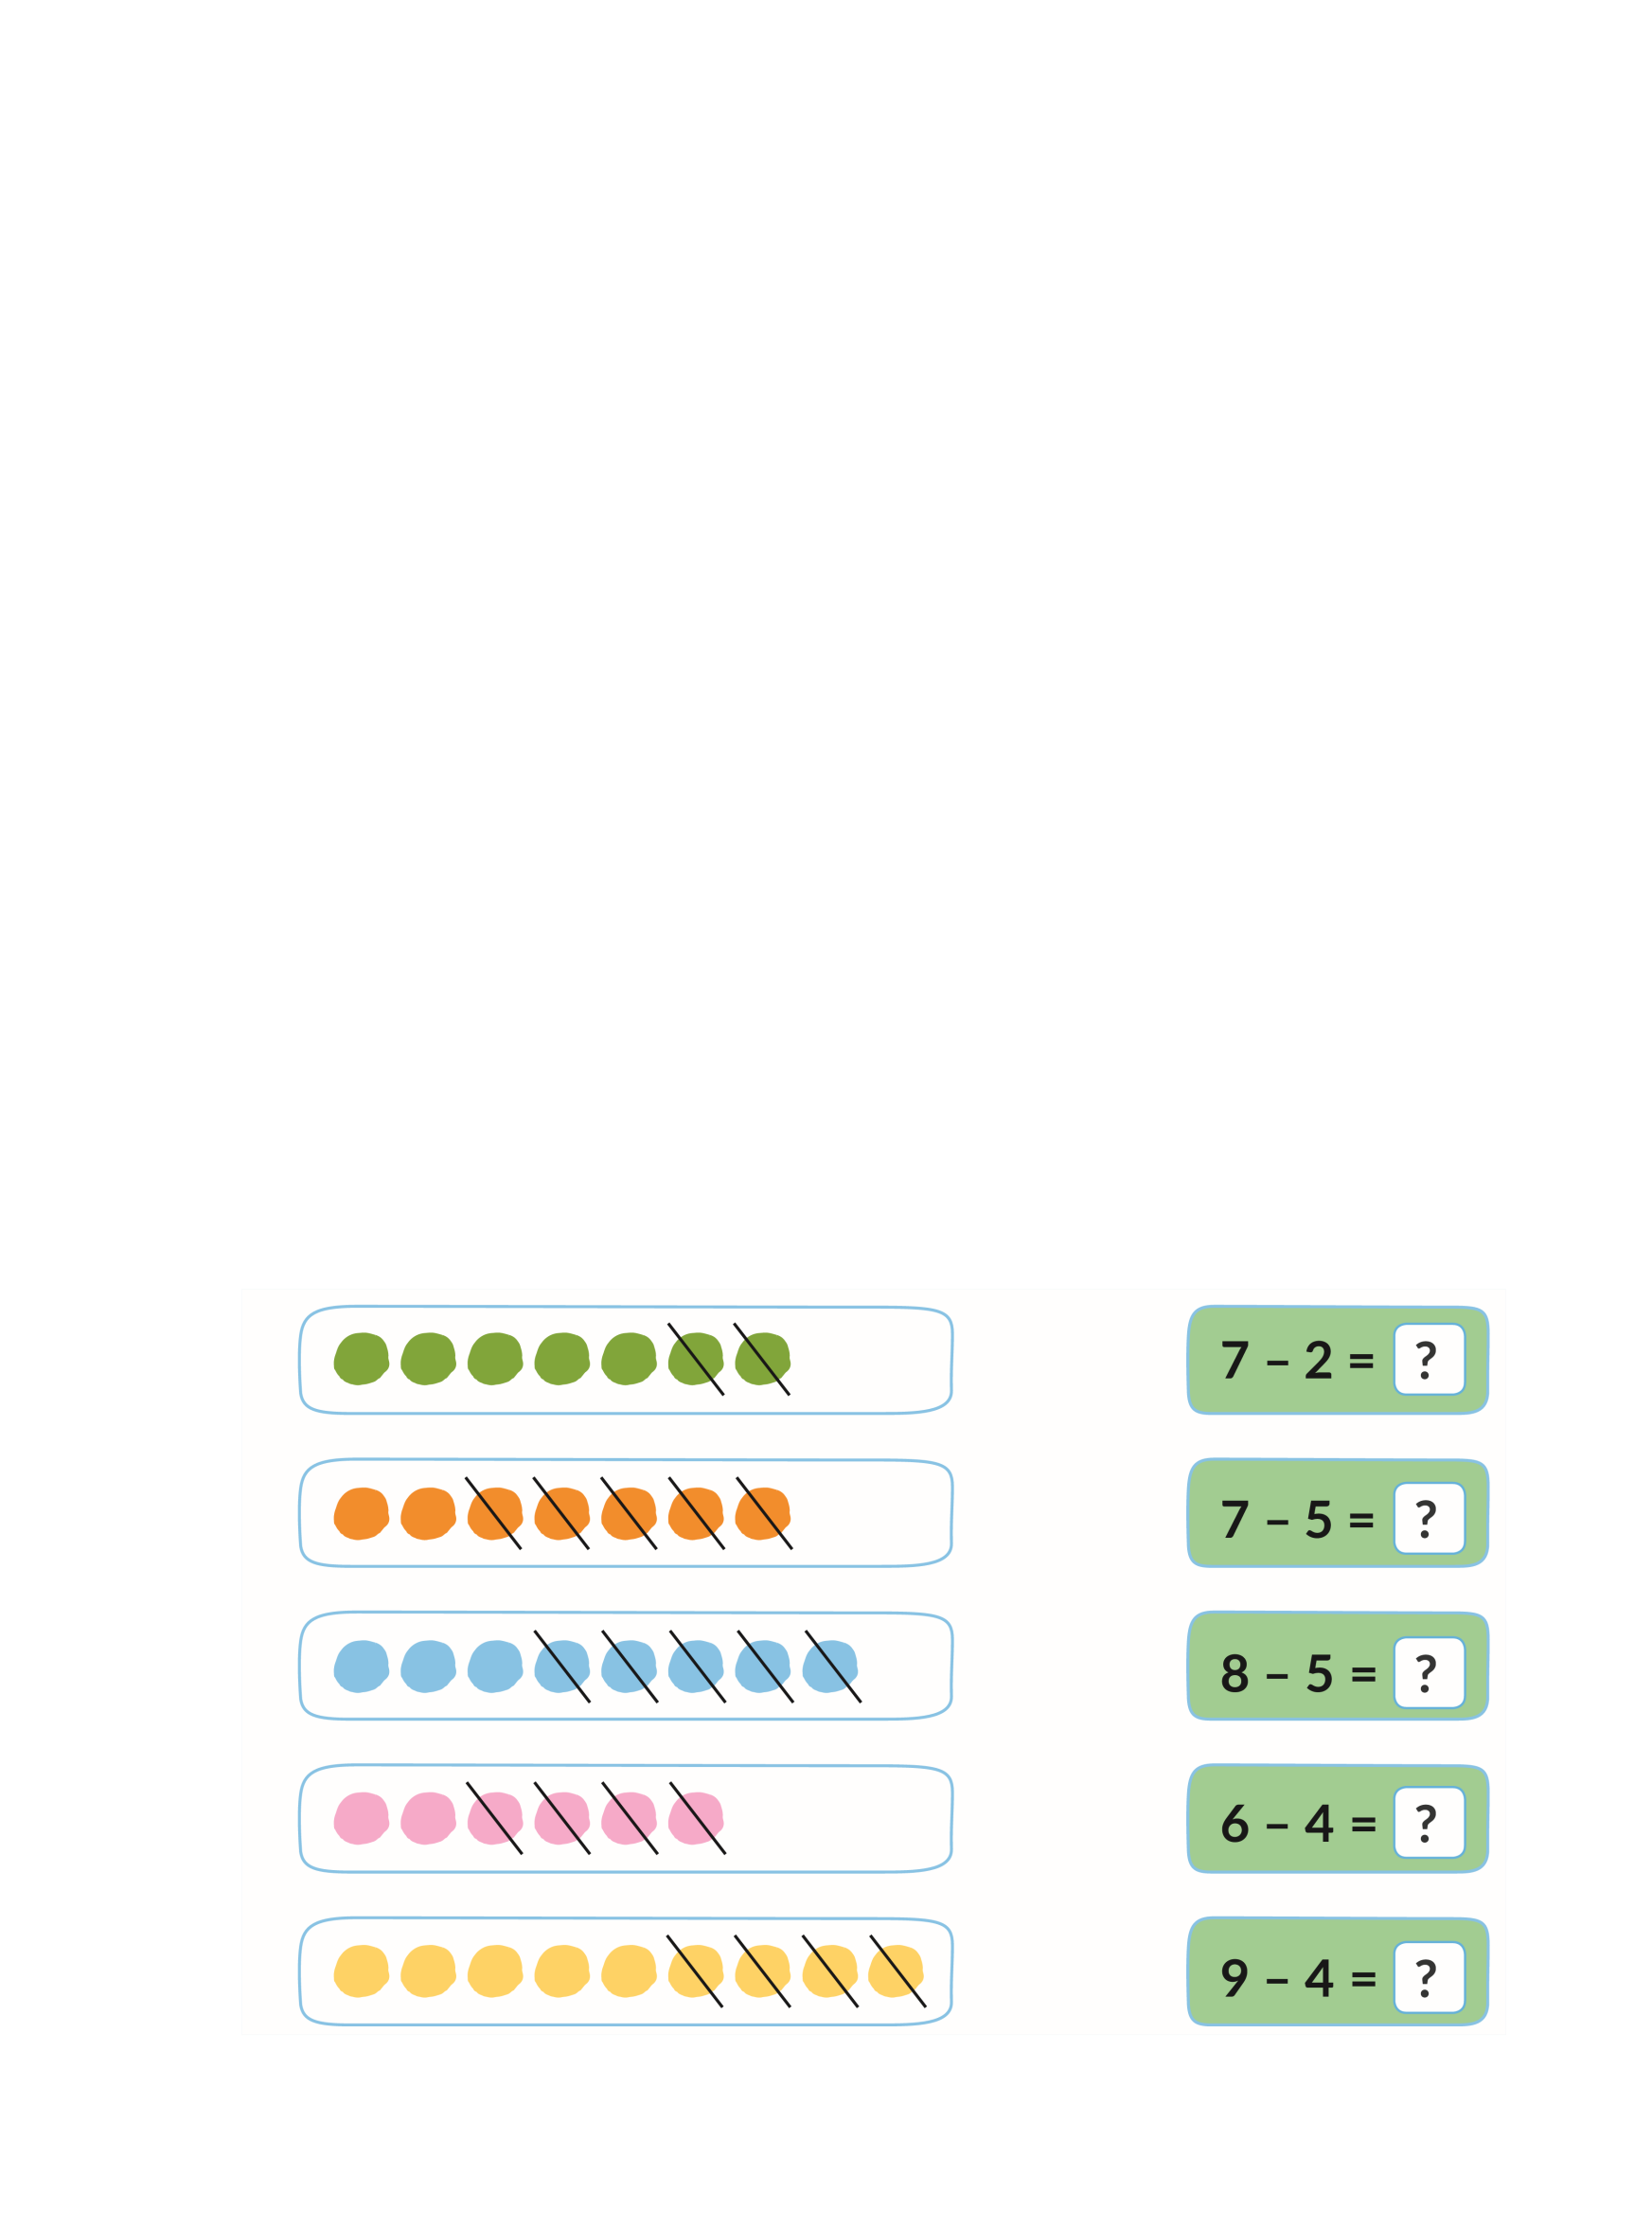
2. Số ?

Slide 10
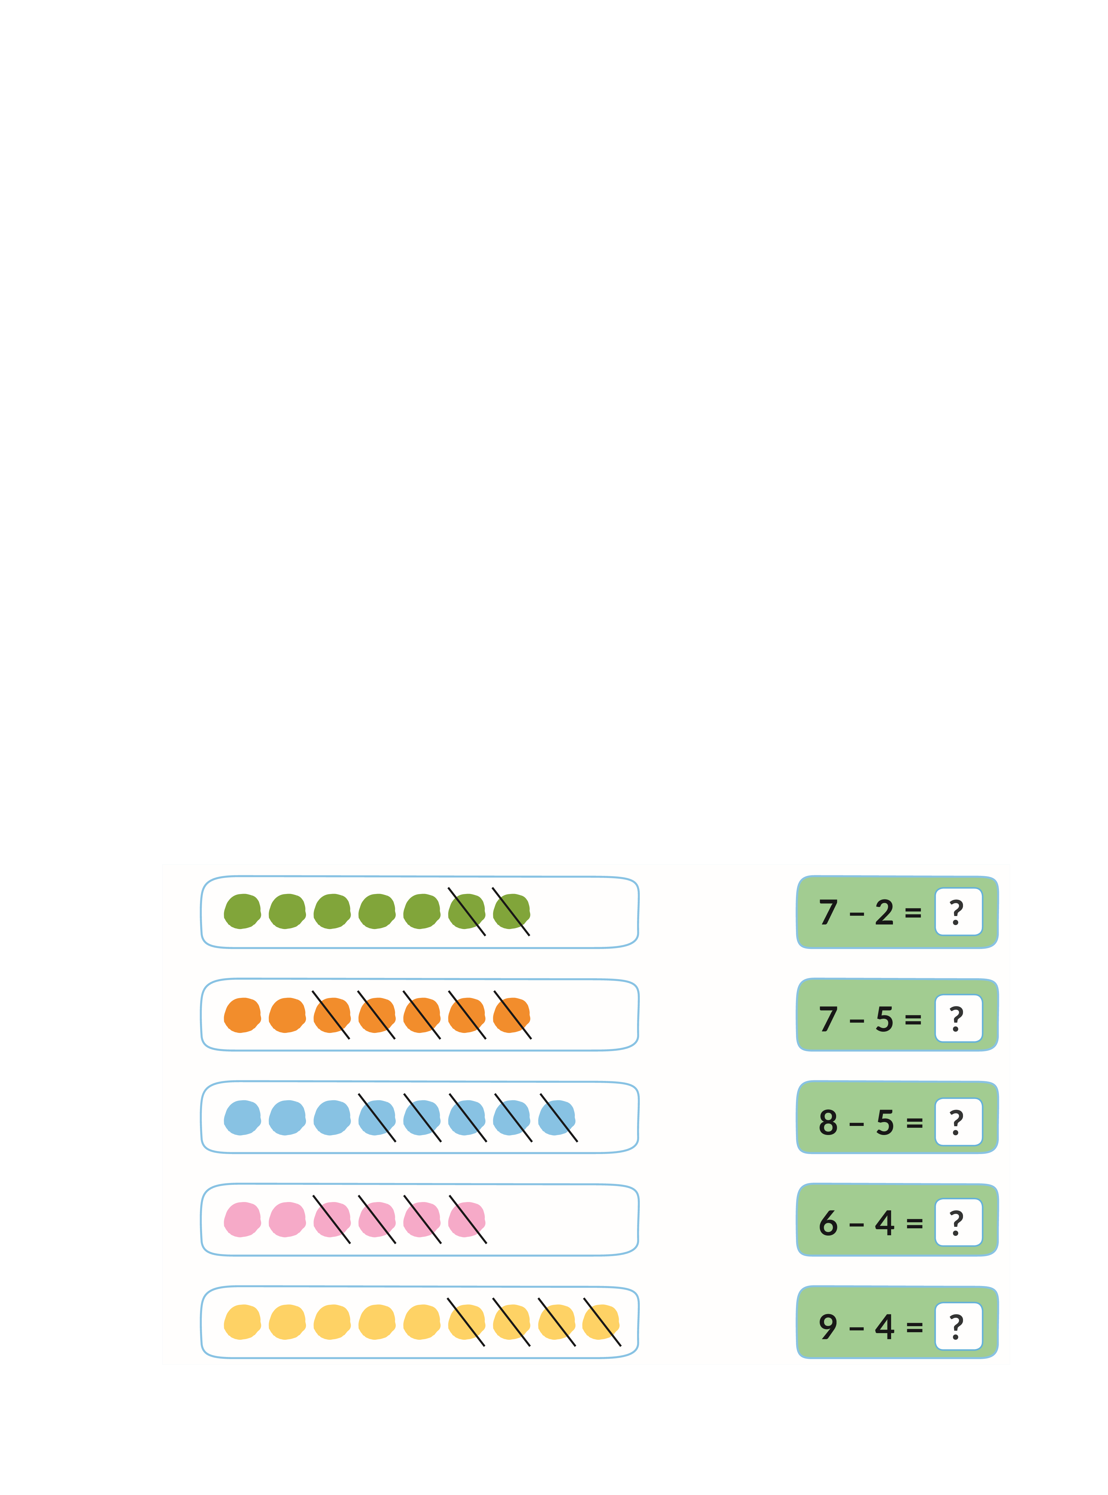
2. Số ?
5
2
3
2
5

